Slide 1
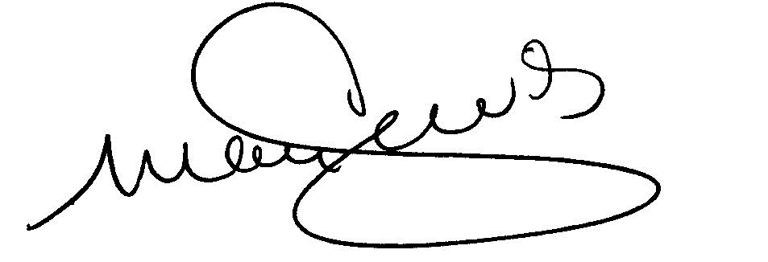
Cертификат вручается
Имя спортсмена
за успешное прохождение тренинга Специальной Олимпиады
"Стать Посланником Здоровья"
и приверженность пропаганде, обучению и поощрению выбора здорового образа жизни и защите здоровья людей
с интеллектуальными ограничениями.
Тим Шрайвер,
доктор философских наук
Председатель,
Международная Специальная Олимпиада
Мэри Дэвис
Главный исполнительный директор,
Международная Специальная Олимпиада

